Slide 1
COVID-19: Lage National
Informationen für den Krisenstab
Datenstand | Anzahl | Änderung zum Vortag |  | Inzidenz (Fälle/100.000 Einw.)
20.04.2020 0:00 Uhr |  | Ganze Zahl | Prozent
Bestätigte Fälle | 141.672 | + 1.775 | + 1,3% | 170
Verstorbene | 4.404 | + 299 | + 7,0%
Anteil Verstorbene | 3,1%
Genesene | ca. 91.500
Notes:
Quelle: Ordner des aktuellen Lageberichts S:\Projekte\RKI_nCoV-Lage\3.Kommunikation\3.7.Lageberichte

Slide 2
Fälle und Todesfälle pro Bundesland (Datenstand: 20.04.2020. 00:00)
Bundesland | Anzahl | Differenz Vortag | Fälle/100.000 Einw. | Todesfälle
Baden-Württemberg | 28.253 | 370 | 255 | 982
Bayern | 37.849 | 442 | 289 | 1.286
Berlin | 5.196 | 37 | 139 | 94
Brandenburg | 2.238 | 17 | 89 | 66
Bremen | 604 | 19 | 88 | 25
Hamburg | 4.185 | 18 | 227 | 91
Hessen | 7.177 | 69 | 115 | 240
Mecklenburg-Vorpommern | 653 | 2 | 41 | 15
Niedersachsen | 8.900 | 103 | 111 | 291
Nordrhein-Westfalen | 28.971 | 500 | 162 | 857
Rheinland-Pfalz | 5.523 | 91 | 135 | 107
Saarland | 2.314 | 11 | 234 | 91
Sachsen | 4.229 | 39 | 104 | 109
Sachsen-Anhalt | 1.369 | 19 | 62 | 30
Schleswig-Holstein | 2.426 | 9 | 84 | 67
Thüringen | 1.785 | 29 | 83 | 53
Gesamt | 141.672 | 1.775 | 170 | 4.404
Notes:
Quelle: Ordner des aktuellen Lageberichts S:\Projekte\RKI_nCoV-Lage\3.Kommunikation\3.7.Lageberichte

Slide 3
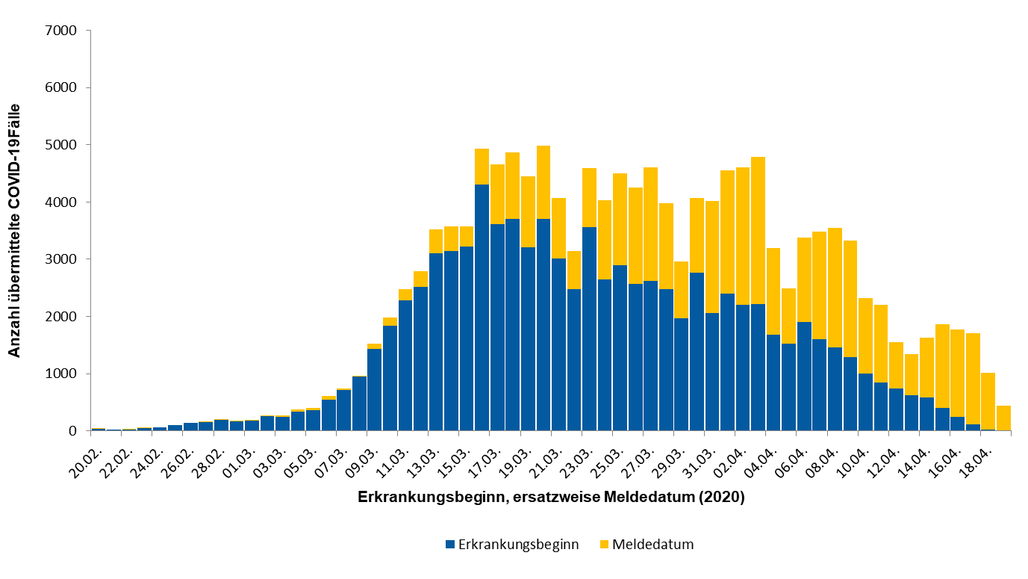
Epikurve nach Erkrankungsbeginn, ersatzweise Meldedatum (Datenstand: 20.04.2020. 00:00)

Slide 4
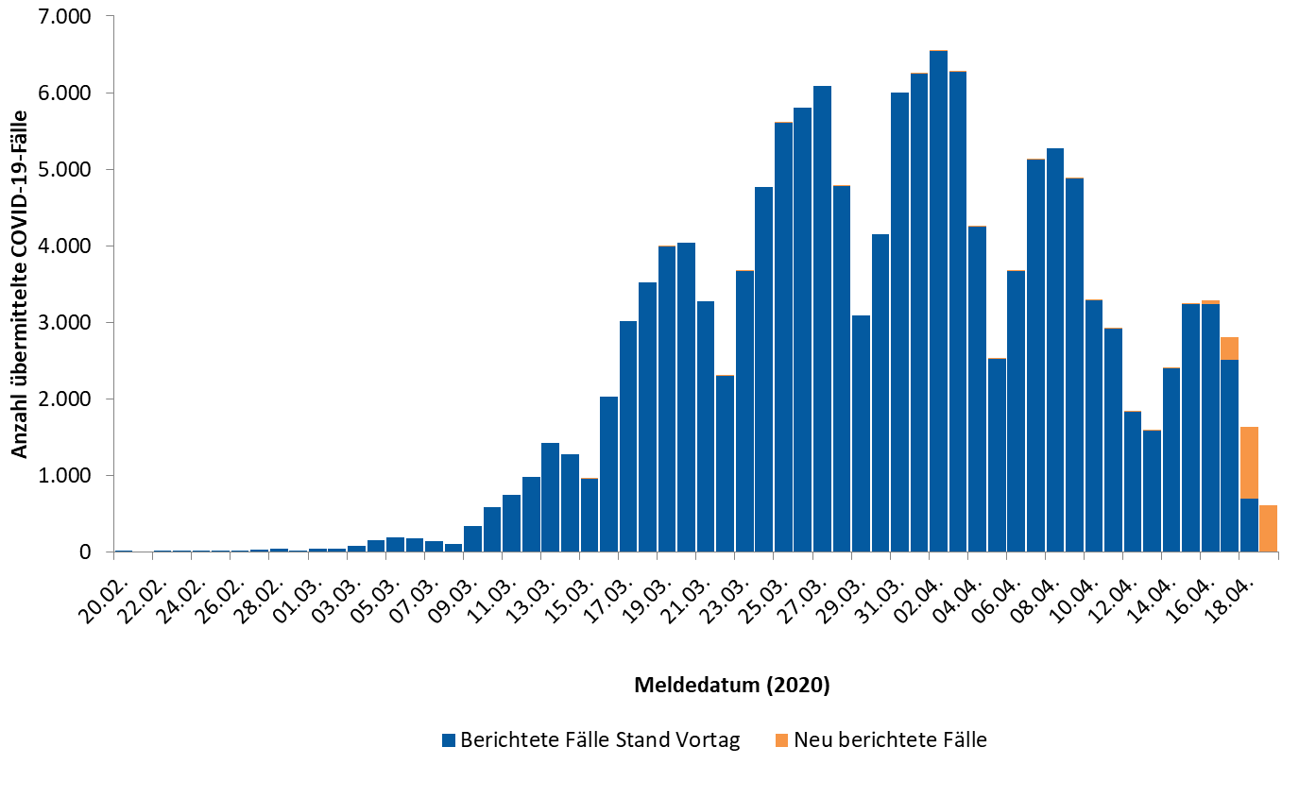
Epikurve nach Meldedatum → Dashboard; (Datenstand: 20.04.2020. 00:00)
Notes:
Quelle: Ordner des aktuellen Lageberichts S:\Projekte\RKI_nCoV-Lage\3.Kommunikation\3.7.Lageberichte

Slide 5
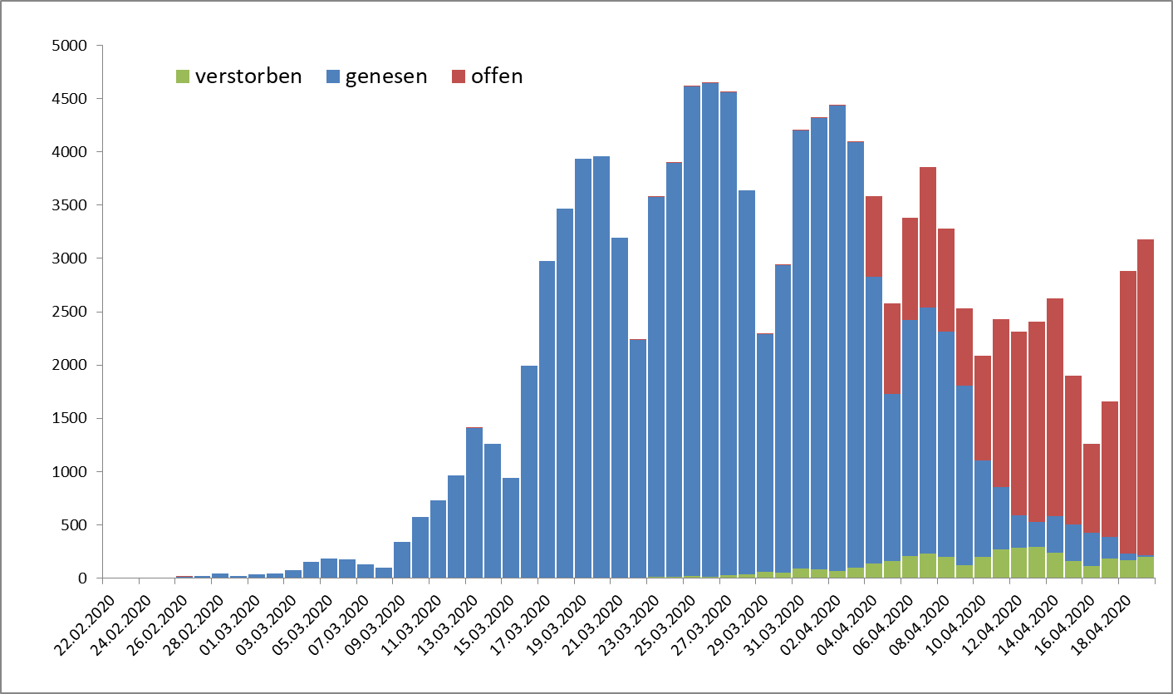
Epikurve nach Meldedatum und Krankheitsstatus
Notes:
Quelle: Ordner des aktuellen Lageberichts S:\Projekte\RKI_nCoV-Lage\3.Kommunikation\3.7.Lageberichte

Slide 6
Schätzung der Reproduktionszahl (R)
Reproduktionszahl Schätzung:
  R = 0,7 (95%-Konfidenzintervall: 0,5 – 0,8)
Diese Schätzung basiert auf
  den übermittelten COVID-19 Fällen mit Stand 15.04.2020
  Annahme einer mittleren Generationszeit von 4 Tagen.
  Fälle mit Erkrankungsbeginn in den letzten 3 Tagen nicht berücksichtigt
Methodik siehe Epid. Bull. 17 | 2020 Online vorab: 9. April 2020
https://www.rki.de/DE/Content/Infekt/EpidBull/Archiv/2020/Ausgaben/17_20_SARSCoV2_vorab.pdf?__blob=publicationFile

Slide 7
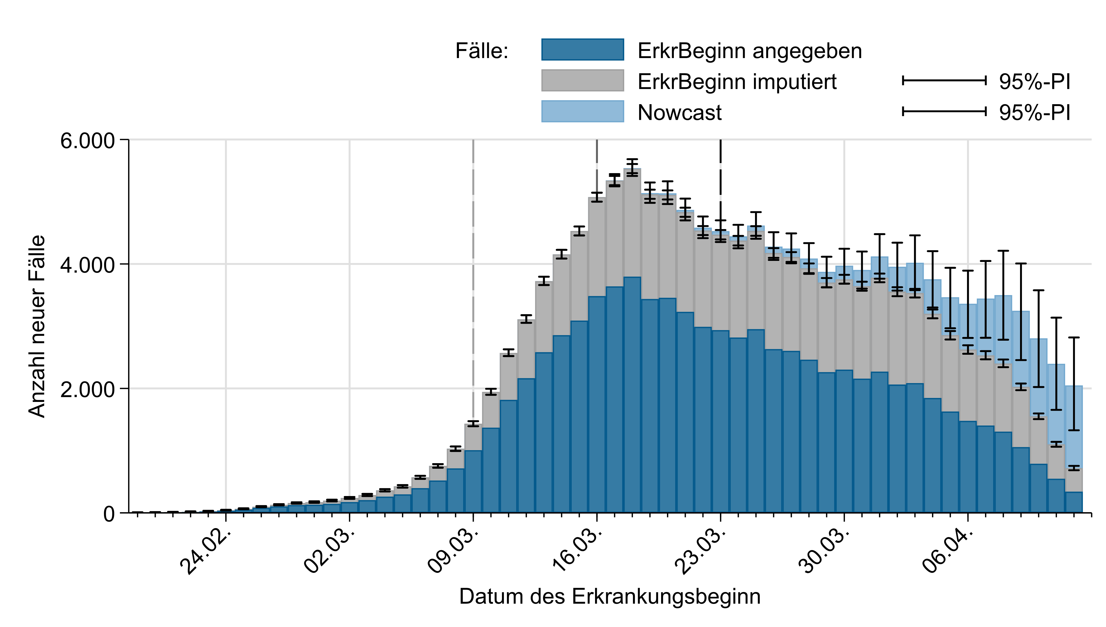
Nowcast – an der Heiden, 20.04.2020 (mit Datenstand 15.04.2020):
Tägliche Fallzahlen
Geschätzte Reproduktionszahl: 0,8 (95% KI: 0,5-0,8) berücksichtigt Daten bis 12.04.2020

Slide 8
Geschätzte Reproduktionszahl nach Bundesland, Datenstand 20.04.2020
Bundesland | geschätzte Reproduktionszahl (Punktschätzer) | 95%-Präditionsintervall
BW | 0,9 | ( 0,8 - 1,1 )
BY | 0,8 | ( 0,7 - 1,0 )
BE | 0,9 | ( 0,7 - 1,1 )
BB | 0,9 | ( 0,7 - 1,1 )
HB | 1,3 | ( 0,9 - 1,8 )
HH | 0,9 | ( 0,7 - 1,1 )
HE | 1,1 | ( 0,9 - 1,3 )
MV | 1,6 | ( 1,1 - 2,1 )
NI | 0,9 | ( 0,7 - 1,0 )
NW | 0,9 | ( 0,7 - 1,0 )
RP | 0,9 | ( 0,7 - 1,1 )
SL | 1,1 | ( 0,8 - 1,4 )
SN | 0,9 | ( 0,7 - 1,1 )
ST | 1 | ( 0,8 - 1,3 )
SH | 0,8 | ( 0,6 - 1,0 )
TH | 0,9 | ( 0,7 - 1,2 )

Slide 9
Nowcast – an der Heiden, 13.04.2020 (mit Datenstand 12.04.2020): Kumulativ

Slide 10
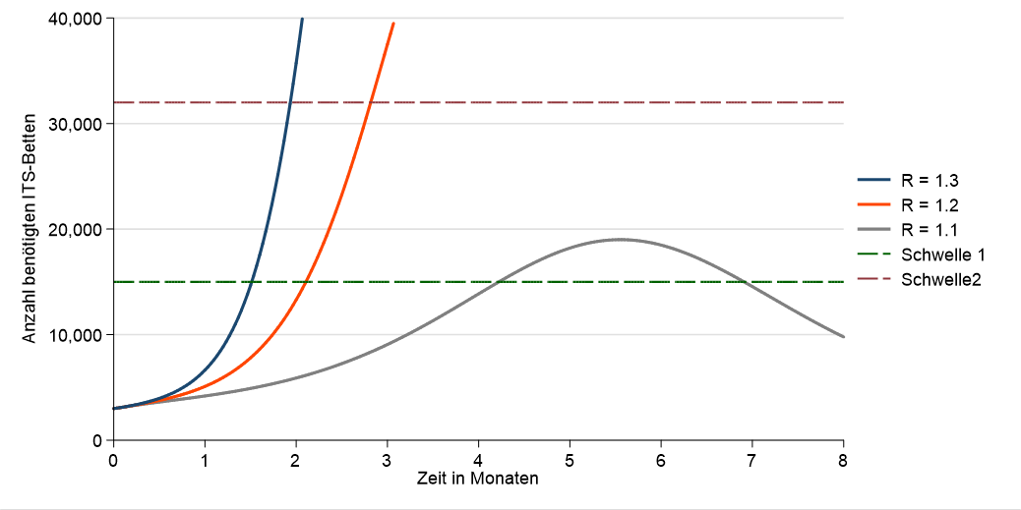
Modellierter Verlauf der Anzahl von COVID-19 Patienten in intensivmedizinischer Behandlung
Annahme: - konstante Reproduktionszahl R > 1 und Generationszeit von 4 d und wenn bei 1,1% aller SARS-CoV-2 Infektionen ein intensivpflichtiger Verlauf entsteht
Startpunkt sind 3.000 COVID-19 Patienten in intensivmedizinischer Behandlung am 17. April 2020.
Schwelle 1 gibt die aktuell verfügbare Anzahl von Intensivbetten in Deutschland von etwa 15.000 Betten an (Quelle: DIVI IntensivRegister),
Schwelle 2 einen theoretischen Maximalwert von 32.000 Intensivbetten.

Slide 11
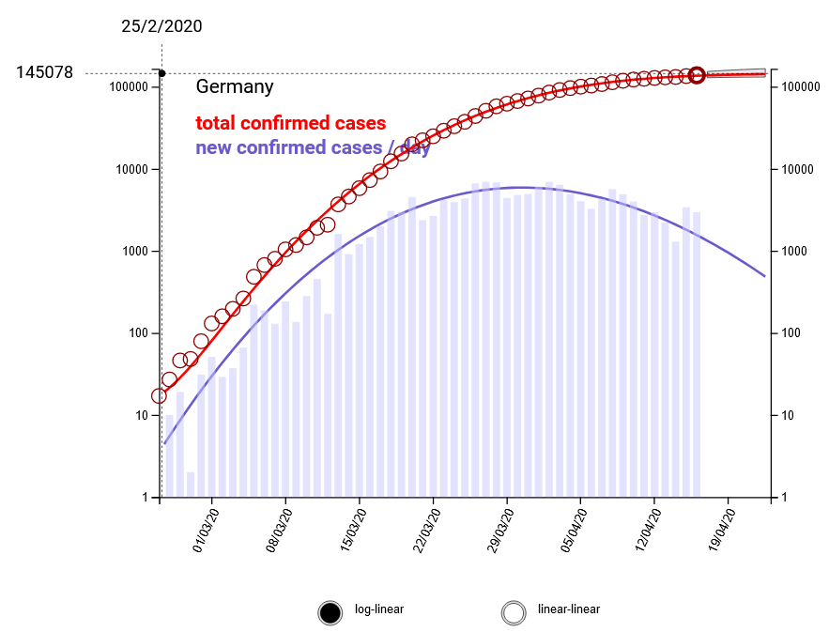
Forecast – Brockmann (Stand 17.04.2020)
SIR-X-Model welches die Verhaltensänderungen der Bevölkerung berücksichtigt
http://rocs.hu-berlin.de/corona/docs/forecast/results_by_country/
Notes:
http://rocs.hu-berlin.de/corona/docs/forecast/results_by_country/

Slide 12
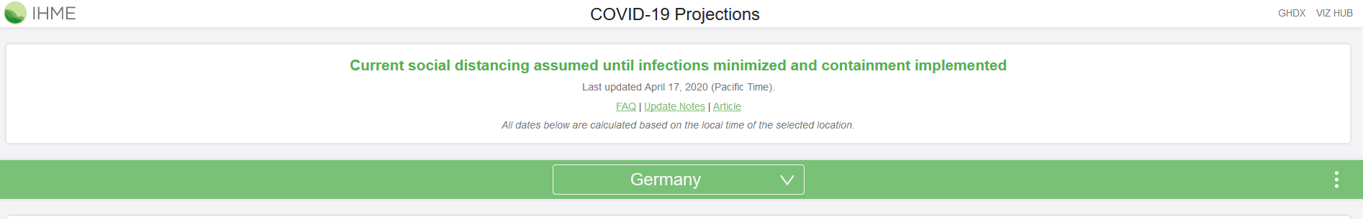
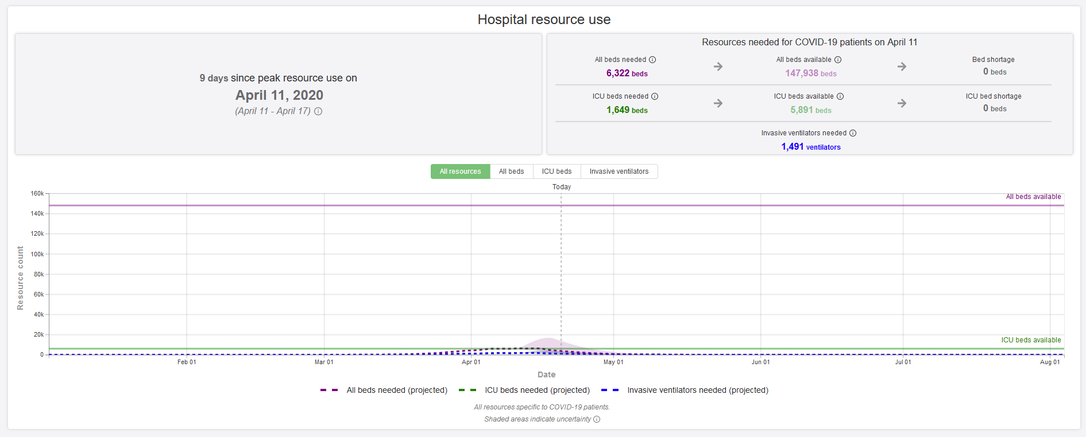
IHME – Forecast für Deutschland, Stand 17.04.2020
https://covid19.healthdata.org/germany

Slide 13
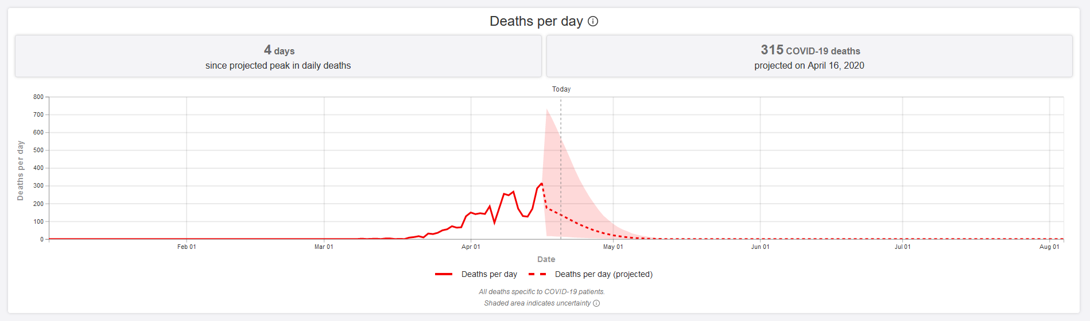
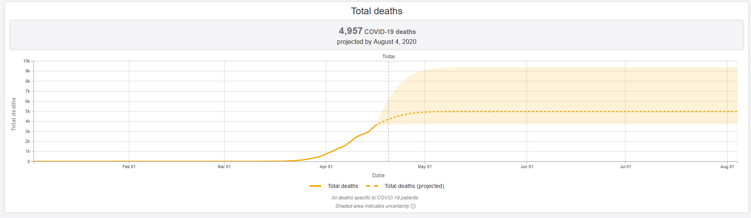
IHME – Forecast für Deutschland, Stand 17.04.2020
https://covid19.healthdata.org/germany

Slide 14
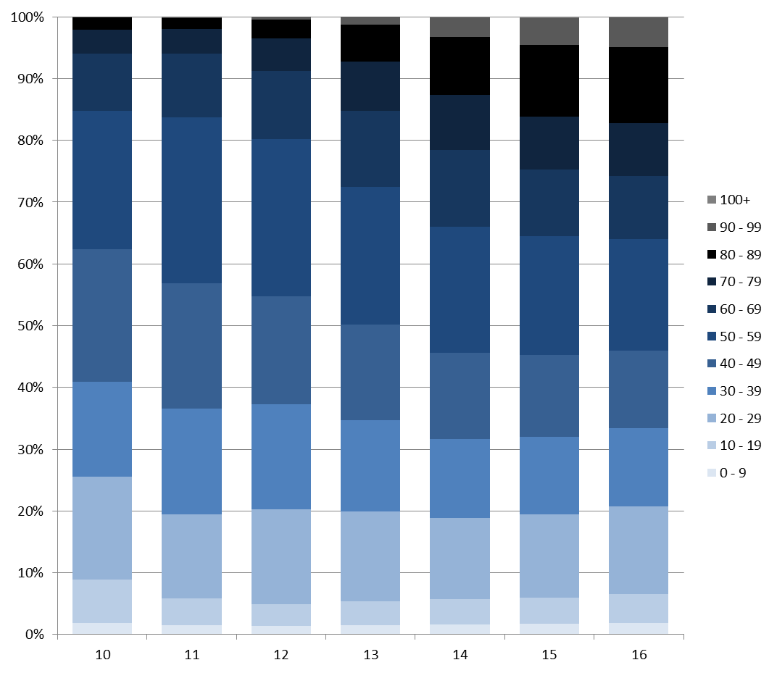
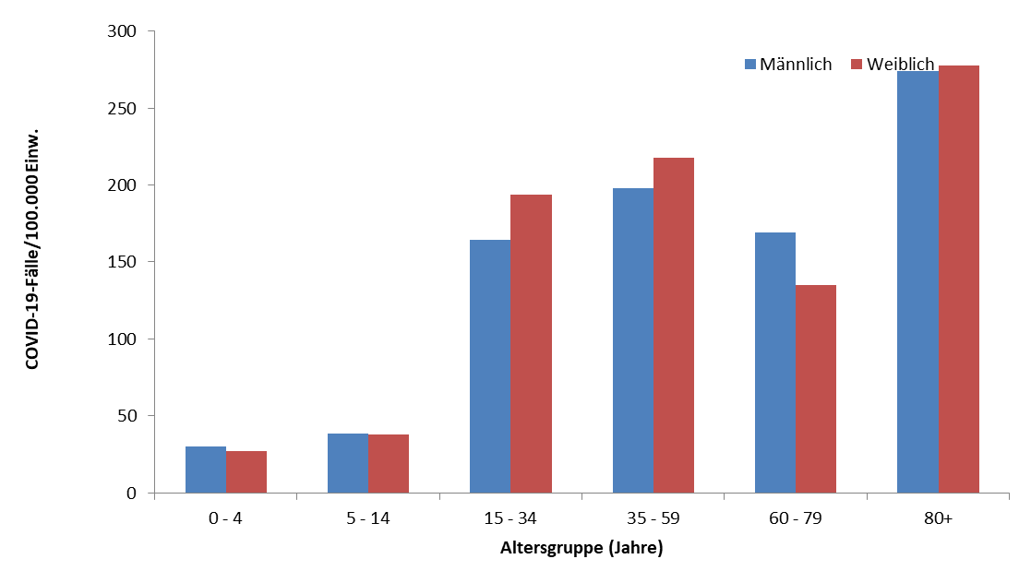
Alters- & Geschlechtsverteilung: Gesamtfälle; (Datenstand: 20.04.2020. 00:00)
Anzahl Gesamtfälle (m. Angaben) | 141.672 (141.197)
Median/Mittelwert Alter in Jahren | 50/50
Anteil 70 Jahre und älter (an allen Fällen) | 18%
Anteil männlich/weiblich | 48%/52%

Slide 15
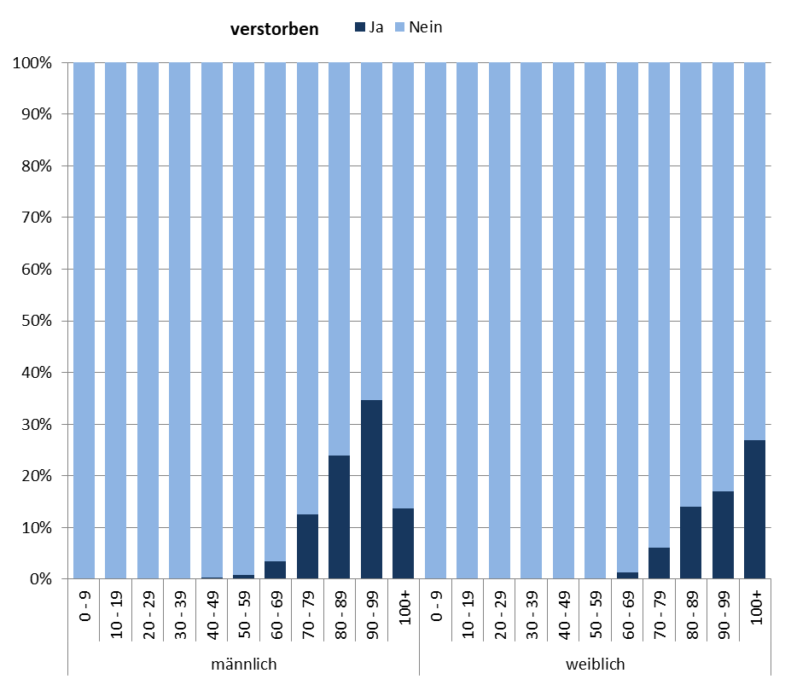
Alters- & Geschlechtsverteilung: Todesfälle; (Datenstand: 20.04.2020. 00:00)
Todesfälle | 4.404
Todesfälle mit Alter und Geschlecht | 4.401
Median Alter in Jahren | 82
Mittelwert Alter in Jahren | 81
Anteil 70 Jahre und älter | 86%
Männer | 58%
Frauen | 42%

Slide 16
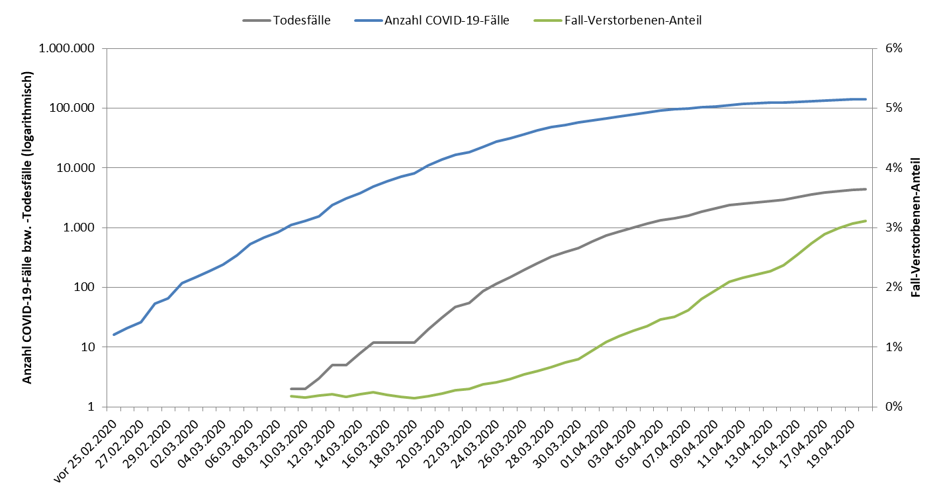
Fall-Verstorbenen-Anteil; (Datenstand: 20.04.2020. 00:00)
Notes:
Excel File: Zahlen_kumulativ

Slide 17
DIVI Intensivregister; (Datenstand: 20.04.2020. 9:15)
Aktuelle Anzahl meldender Kliniken/Abteilungen im Register: 1.138
 | Anzahl_Covid19 | Prozent | Differenz zum Vortag
Aktuell: in intensivmedizinischer Behandlung | 2.793 |  | -96
Aktuell: davon beatmet | 2.009 | 72% | -104
Gesamt: abgeschlossene Behandlung | 6.785 |  | +166
Gesamt: davon verstorben | 2.038 | 30% | +59
Anzahl | Low care ICU | High care ICU | ECMO | Gesamt | Differenz zum Vortag
Belegt | 5.141 | 11.620 | 194 | 16.955 | -438
Frei | 3.522 | 8.272 | 466 | 12.260 | -405
Notes:
Quelle: Bericht DIVI-Intensivregister; meist nachmittags gesendet; daher verwendet vom Vortag

Slide 18
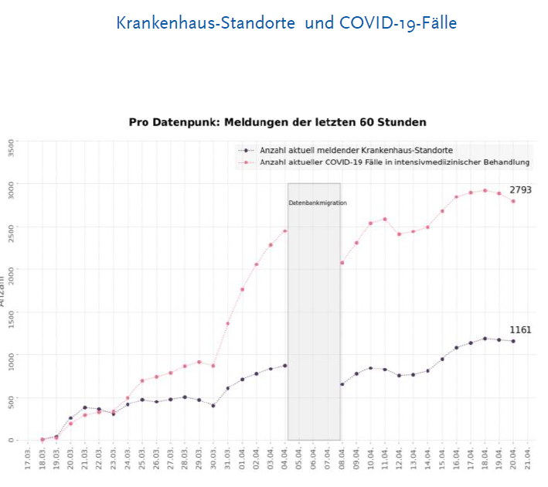
DIVI Intensivregister; (Datenstand: 20.04.2020. 9:15)
Aktuelle Anzahl meldender Kliniken/Abteilungen im Register: 1.159
COVID-19-Patienten in Behandlung: 2.793, davon 2.009 beatmet (72%)
COVID-19-Fälle pro ICU Bett aggregiert auf Kreisebene
(ohne Meldungen in Grau)

Slide 19
Hintergrund zur Schätzung der Genesenen; (Datenstand: 20.04.2020. 00:00)
GenesenStatus Anzahl
Genesen 91.500
Offen 45.768
Verstorben 4.404
Summe 141.672
Schätzung – Kriterien für Genesen
Nicht-hospitalisierte Fälle:
Erkrankungsbeginn + 14 Tage
wenn Erkrankungsbeginn unbekannt: Meldedatum + 14 Tage
Hospitalisierte Fälle:
Entlassungsdatum + 7 Tage
Wenn Entlassungsdatum unbekannt: Erkrankungsbeginn bzw. Meldedatum +28 Tage
Ohne Angaben zur Hospitalisierung
Erkrankungsbeginn bzw. Meldedatum +28 Tage
Notes:
Quelle: Ordner des aktuellen Lageberichts S:\Projekte\RKI_nCoV-Lage\3.Kommunikation\3.7.Lageberichte

Slide 20
COVID-19: Nosokomiale Ausbrüche in Krankenhäusern und Pflegeheimen; (Datenstand: 20.04.2020. 00:00)
Seit Anfang März (11. KW)
Meldewoche | Nosokomiale Ausbrüche (n=111) | Anzahl Fälle in Ausbrüchen* (n=1.613) | Anzahl Todesfälle (n=120)
11 | 5 | 241 | 30
12 | 10 | 168 | 14
13 | 36 | 605 | 48
14 | 33 | 418 | 24
15 | 27 | 181 | 4
16
*Fälle nach Meldedatum KW des Ausbruchs

Slide 21
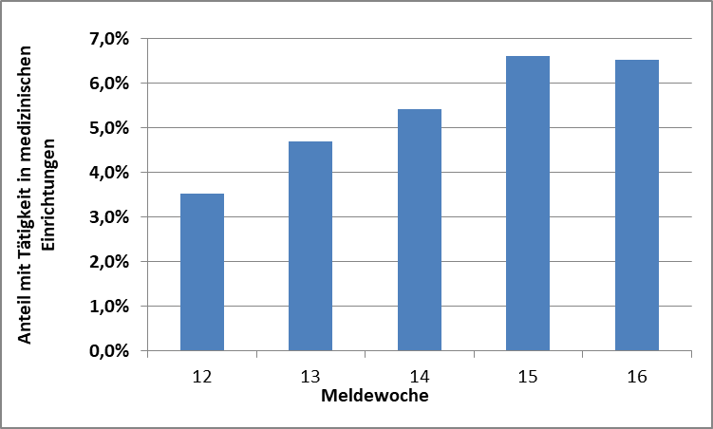
Fälle unter Personal in medizinischen Einrichtungen; (Datenstand: 20.04.2020. 00:00)
In medizinischen Einrichtungen* gemäß § 23 Abs. 3 IfSG tätig
  7.413 übermittelte COVID-19-Fälle
  Altersmedian: 42 Jahre
  Geschlechterverteilung: 72% weiblich; 28% männlich
  Hospitalisiert: 305 Personen (4%; 6.940 Fälle m. Angaben)
  Verstorben: 13 Personen (0,18%; 7.380 Fälle mit Angaben)
    12 Personen an COVID-19 ; bei 1 Person Grund nicht erhoben
    11 Männer, 2 Frauen; Altersspanne: 48-82 Jahre
*Zu den Einrichtungen zählen z.B. Krankenhäuser, Arztpraxen, Dialyseeinrichtungen, ambulante Pflegedienste und Rettungsdienste
Notes:
Excel-Tabelle: Linelist
Reiter Exposition; Ganz unten §23 Meldungen
Reiter bestätigte Fälle/ Spalte S: §23 Meldungen auswählen
Altersmedian (Vorsicht: Formel erkennt den Filter nicht, daher müssen Zahlen kopiert werden) und Geschlechterverteilung bestimmen

Slide 22
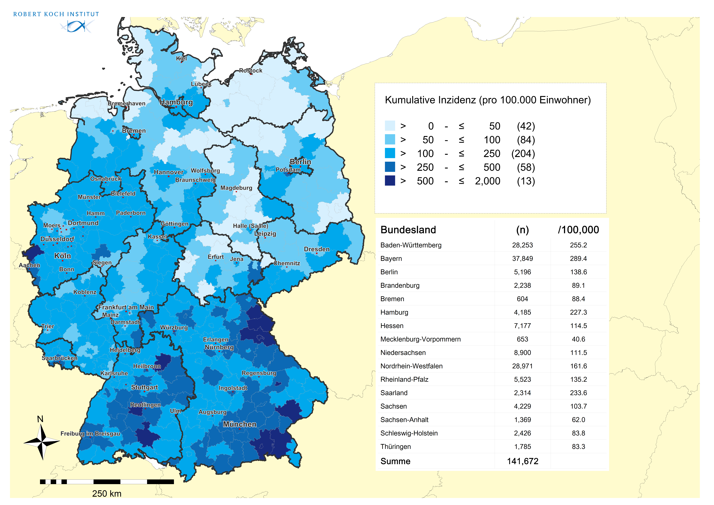
Geographische Verteilung in Deutschland
n = | 141.672

Slide 23
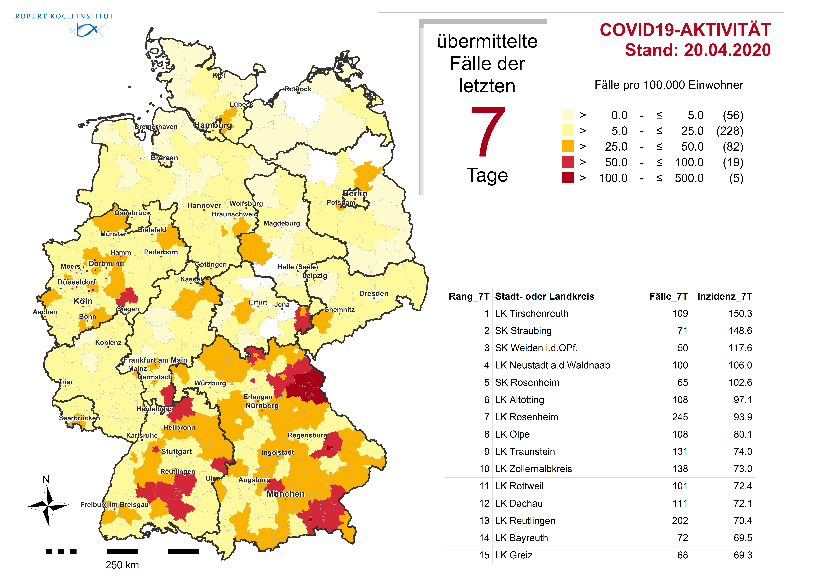
Geographische Verteilung in Deutschland: 7-Tage-Inzidenz
n = | 15.548
 | 19 LK mit 7-Tages-Inzidenz 51-100 Fälle/100.000 Einw.
 | 5 LK mit 7-Tages-Inzidenz 101-500 Fälle/100.000 Einw.

Slide 24
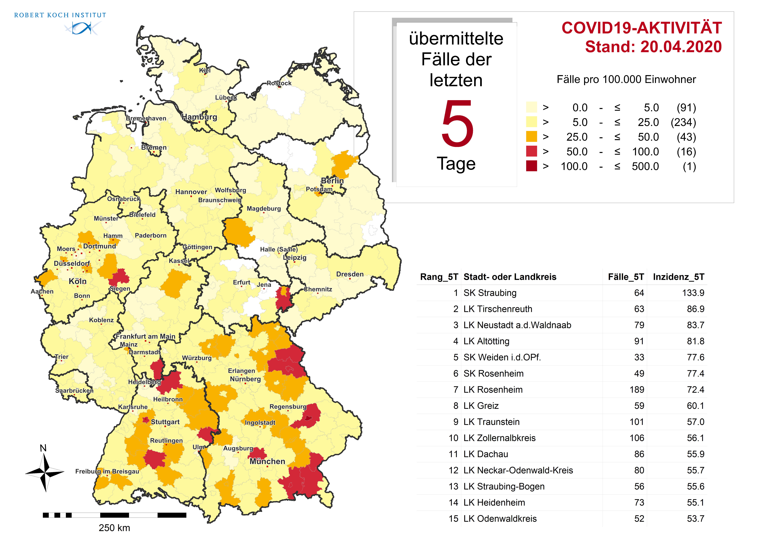
Geographische Verteilung in Deutschland: 5-Tage-Inzidenz
n = | 11.562
 | 16 LK mit 5-Tages-Inzidenz 51-100 Fälle/100.000 Einw.
 | 1 LK mit 5-Tages-Inzidenz 101-500 Fälle/100.000 Einw.

Slide 25
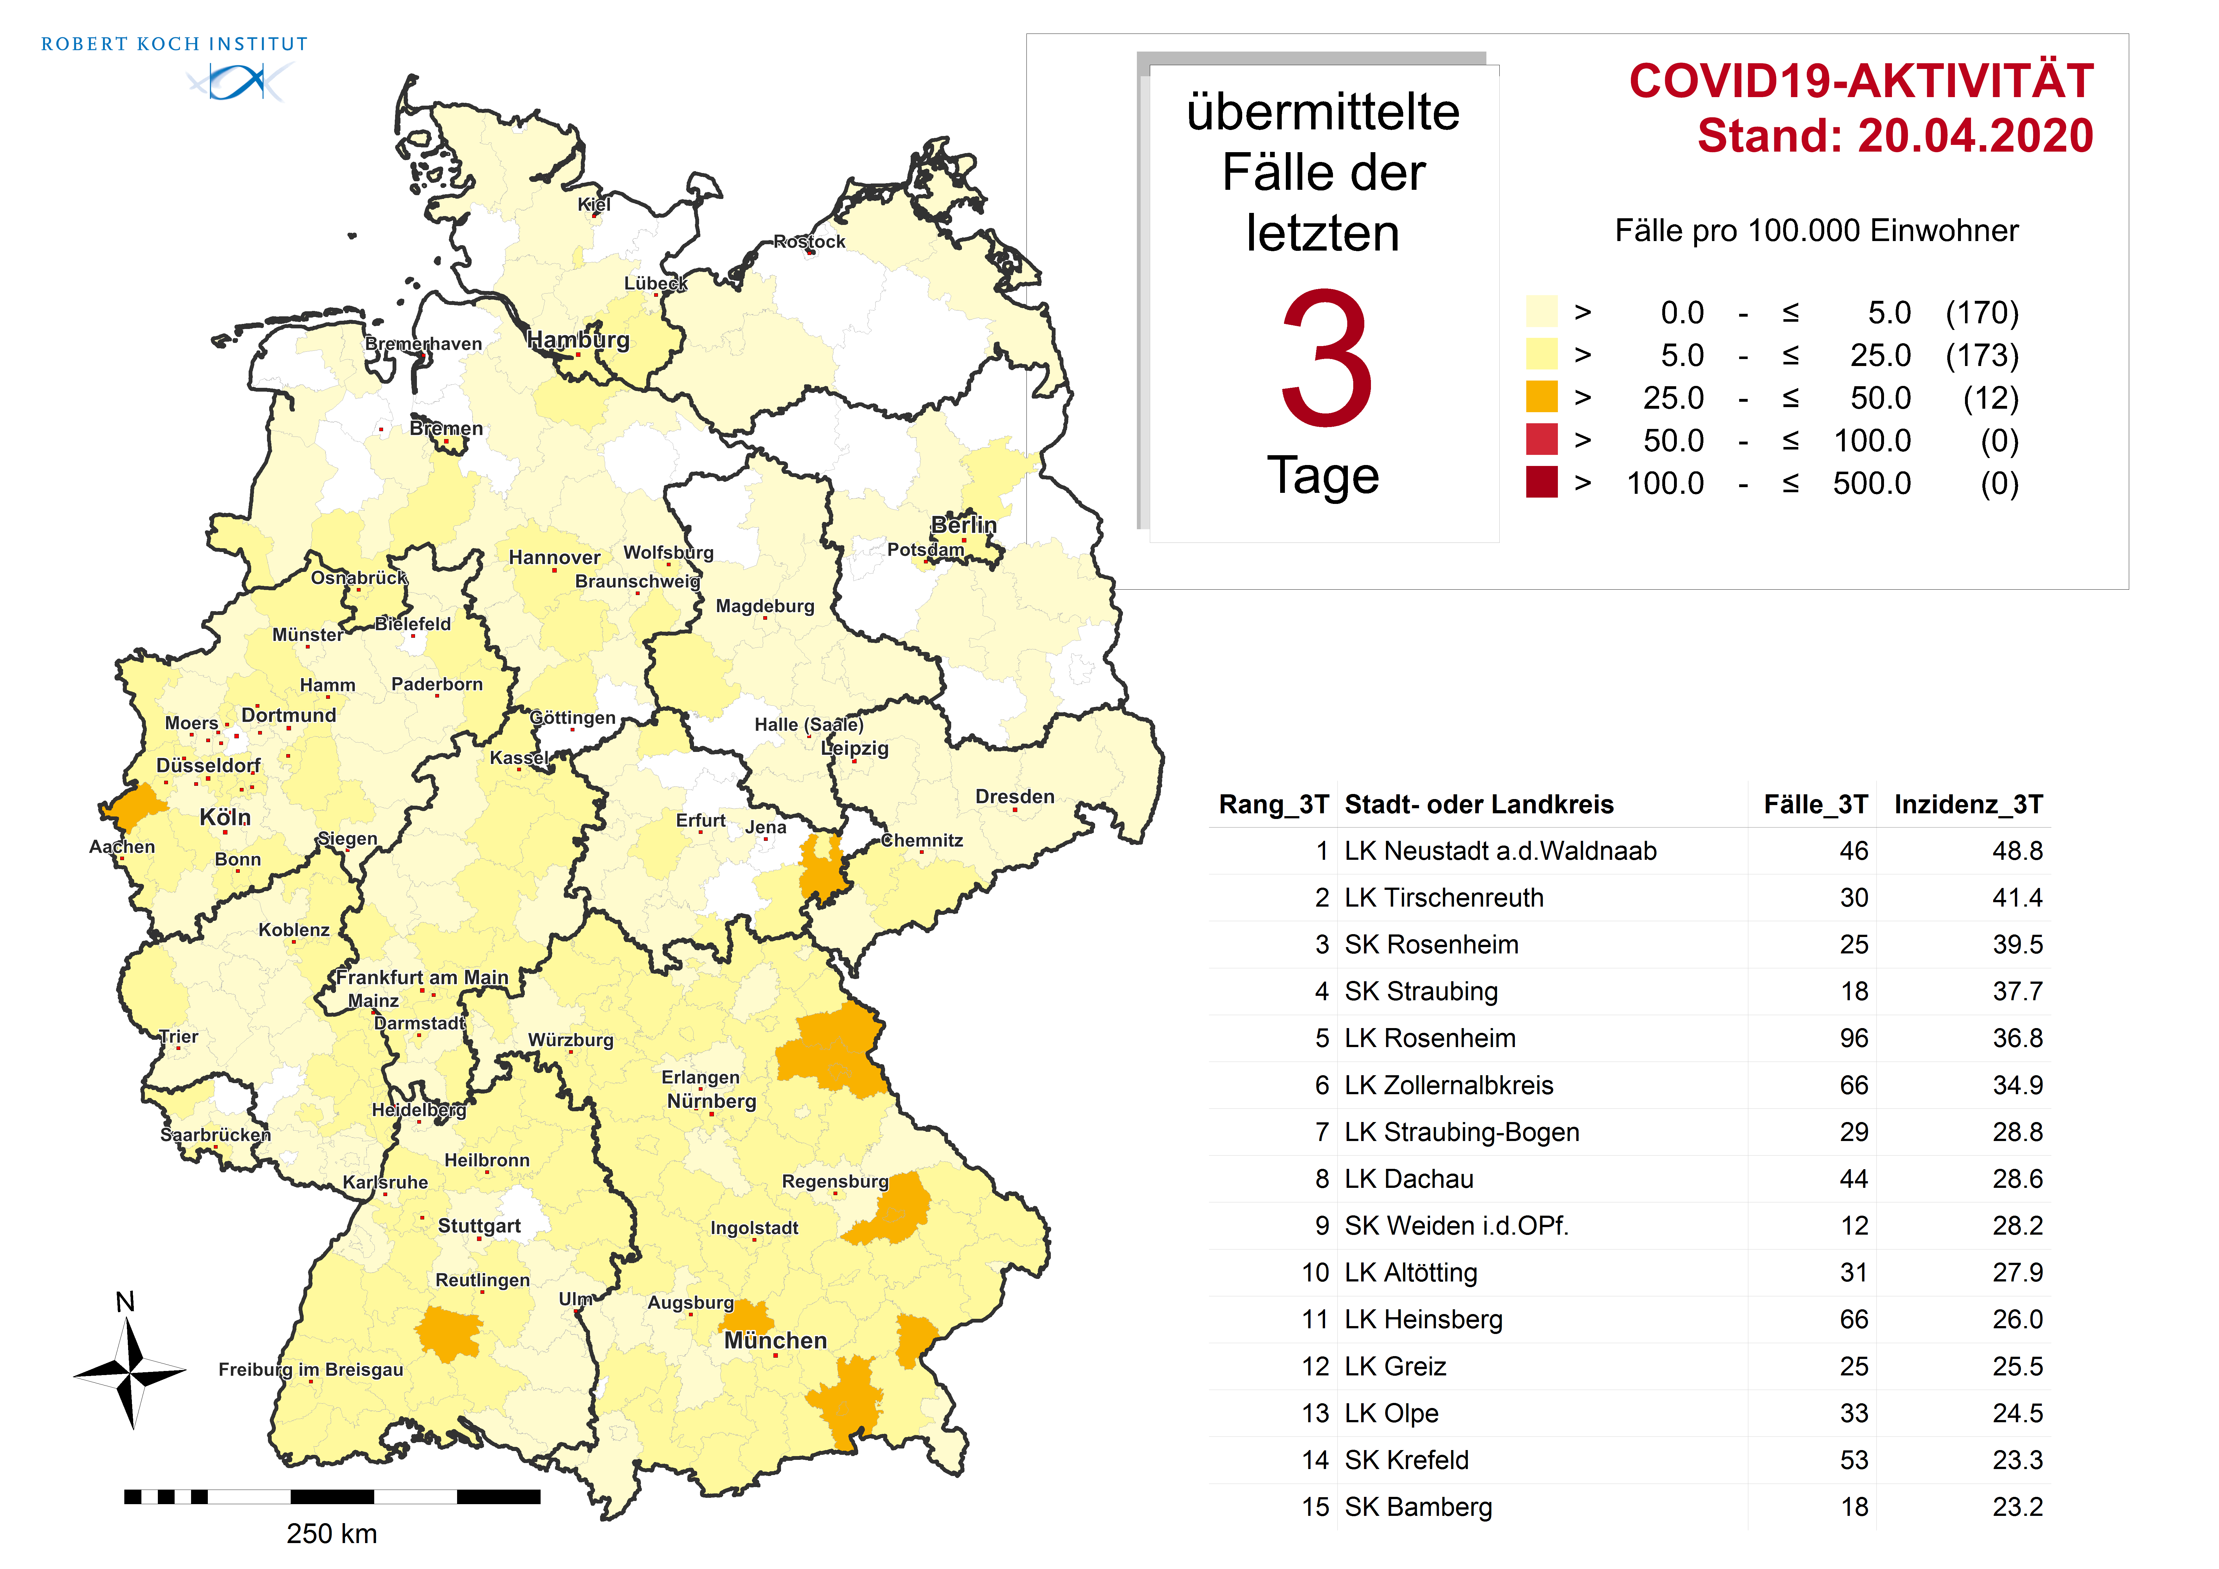
Geographische Verteilung in Deutschland: 3-Tage-Inzidenz
n = | 5.036
 | 0 LK mit 3-Tages-Inzidenz 51-100 Fälle/100.000 Einw.
 | 0 LK mit 3-Tages-Inzidenz 101-500 Fälle/100.000 Einw.

Slide 26
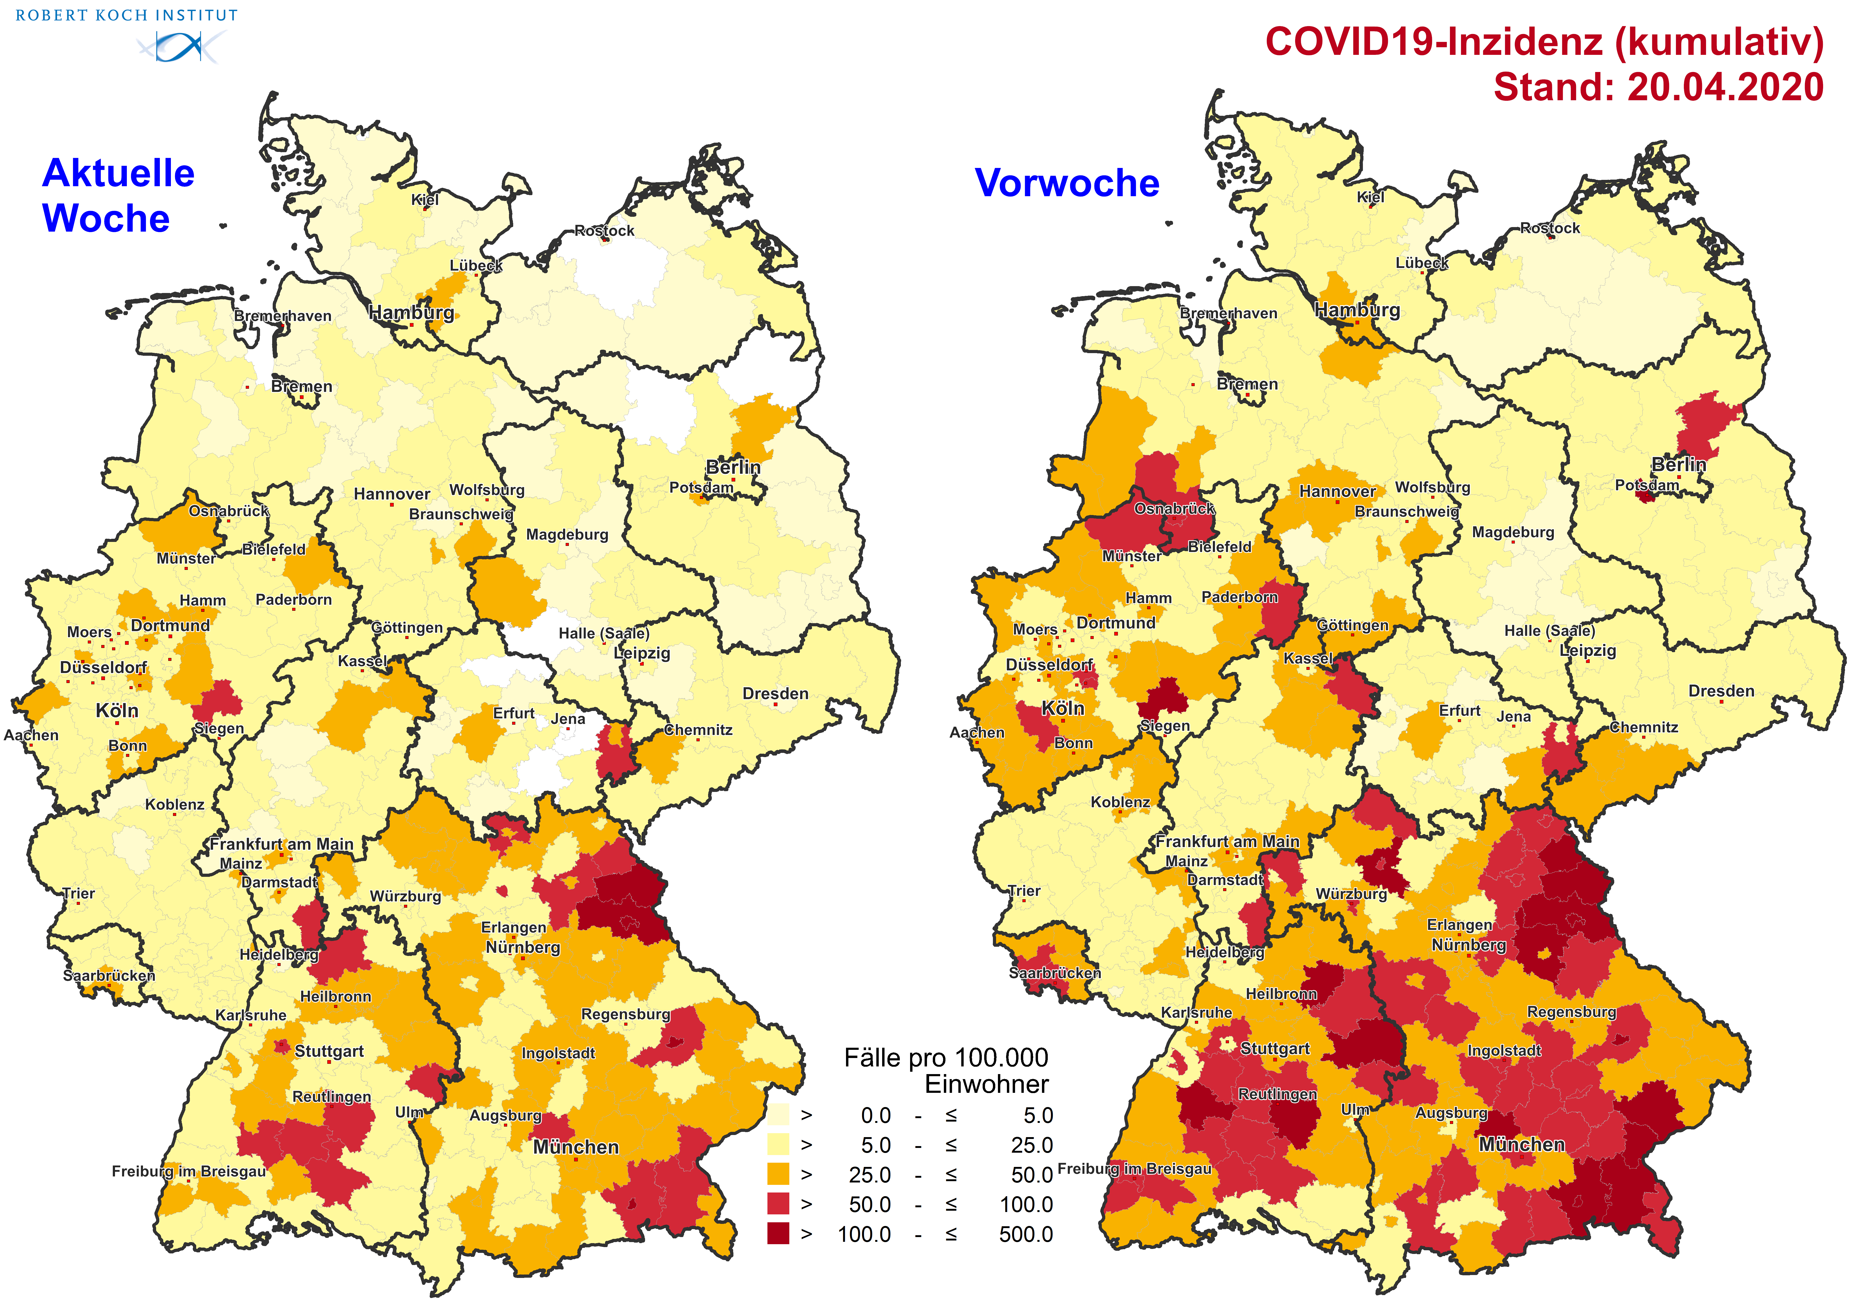
Geographische Verteilung: 7-Tageskarte - Vergleich mit Vorwoche

Slide 27
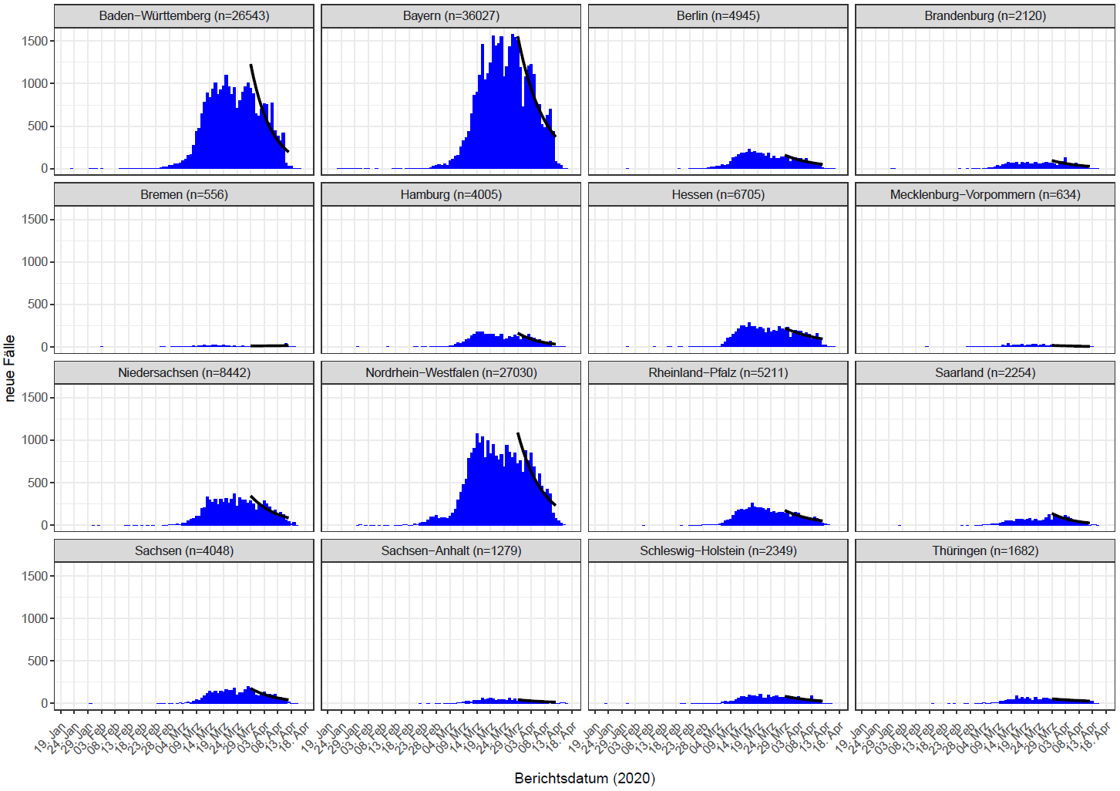
Trendanalyse der Bundesländer
Datenstand 20.04.2020
Nach Erkrankungs- bzw. Meldedatum-Diagnoseverzug v. 5 Tagen

Slide 28
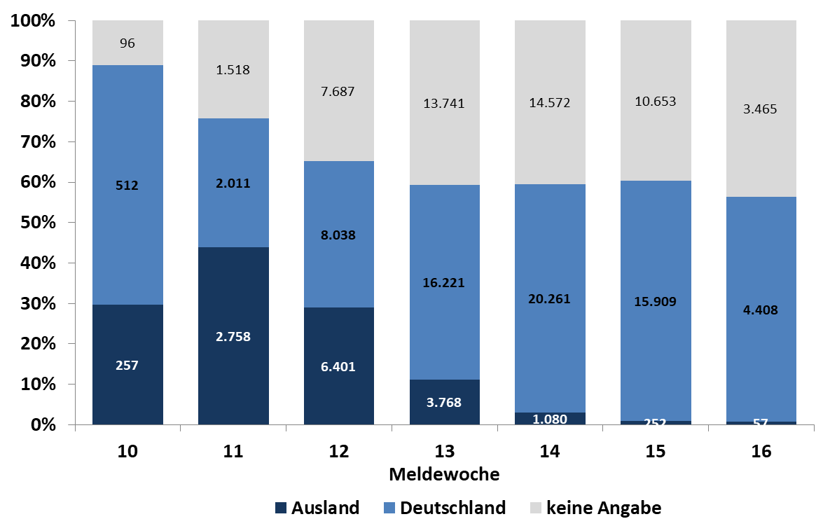
Übermittelte COVID-19-Fälle nach Expositionsort
Notes:
NEU: Datenquelle: COVID-19-Cube
----------
Datenquelle: Covid19_Liste, Datenblätter: Expositionsort - Wichtig: vor der nächsten Filterung den vorherigen Filter entfernen!
Expositionsland: 1. Ebene (ohne Deutschland)
Häufig genannte Regionen: 2. Ebene; nach Land filtern

Slide 29
Expositionsorte national (Datenstand 11.04.2020, 0:00 Uhr)
Deutschland als Expositionsland: 53.748 Nennungen
Bundesland (Expositionsort) | Anzahl Nennungen | Häufig genannte Kreise
Bayern | 15812 | Rosenheim: 1.537; Tirschenreuth: 952; Freising: 736; Traunstein: 608; SK Nürnberg: 599
Nordrhein-Westfalen | 14249 | Aachen: 1.405; Heinsberg: 1.087; LK Steinfurt 762; Borken: 644; SK Essen 513
Baden-Württemberg | 7154 | Ortenaukreis: 532; Esslingen: 528; SK Freiburg i. Breisgau: 511, SK Stuttgart: 501
Niedersachsen | 4000 | LK Osnabrück: 579, LK Harburg: 341; SK Osnabrück 341
Berlin | 3269 | Mitte: 504, Charlottenburg-Wilmersdorf: 366; Neukölln: 360
Hessen | 2694 | SK Frankfurt am Main: 384; LK Schwalm-Eder-Kreis: 259; LK Lahn-Dill-Kreis: 200
Brandenburg | 1209 | Potsdam: 382; LK Barnim: 157
Rheinland-Pfalz | 1128
Saarland | 973
Hamburg | 889
Thüringen | 768
Schleswig-Holstein | 746
Sachsen | 663
Sachsen-Anhalt | 465
Mecklenburg-Vorpommern | 322
Bremen | 241
Notes:
Datenquelle: Covid19_Liste, Datenblätter: Expositionsort - Wichtig: vor der nächsten Filterung den vorherigen Filter entfernen!
Bundesland/Anzahl Nennungen: 2. Ebene; nach Deutschland filtern
Häufig genannte Kreise: 3. Ebene; nach Bundesländern filtern

Slide 30
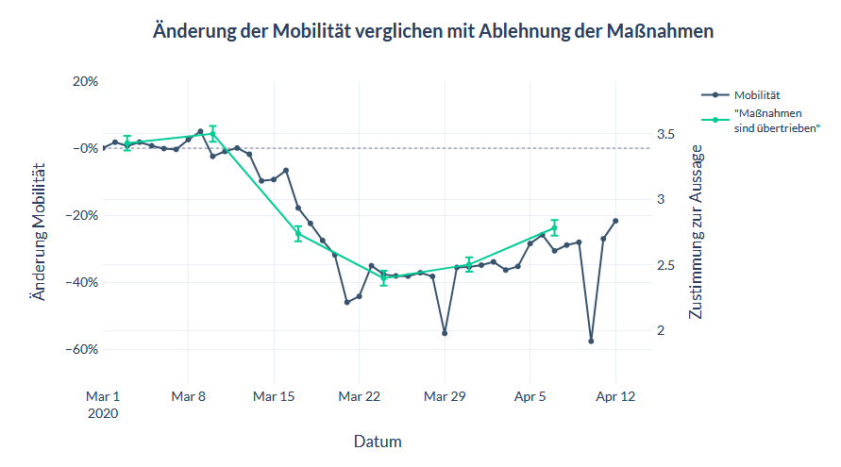
Mobilität in Deutschland: 2. Report vom 15.04.2020
Abnahme der Mobilität im Vergleich zu Anfang März wird geringer
Abnahme der Mobilität am Wochenende vom 4.-5. April nicht mehr sichtbar
Korreliert mit Anstieg der Personen, die Distanzierungsmaßnahmen eher ablehnen

Slide 31
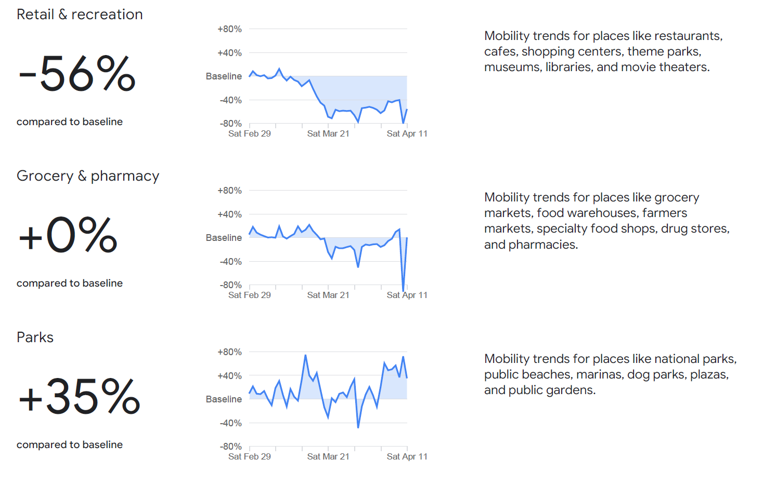
Mobilitätsanalyse (Mobility Change) von Google mit 6 Kategorien und auch nach Bundesland (Datenstand: 11.04.2020)
Allgemein hat die Mobilität in Deutschland abgenommen, aber in "Parks" und "Residential area" wurde ein Anstieg beobachtet.
https://www.google.com/covid19/mobility/

Slide 32
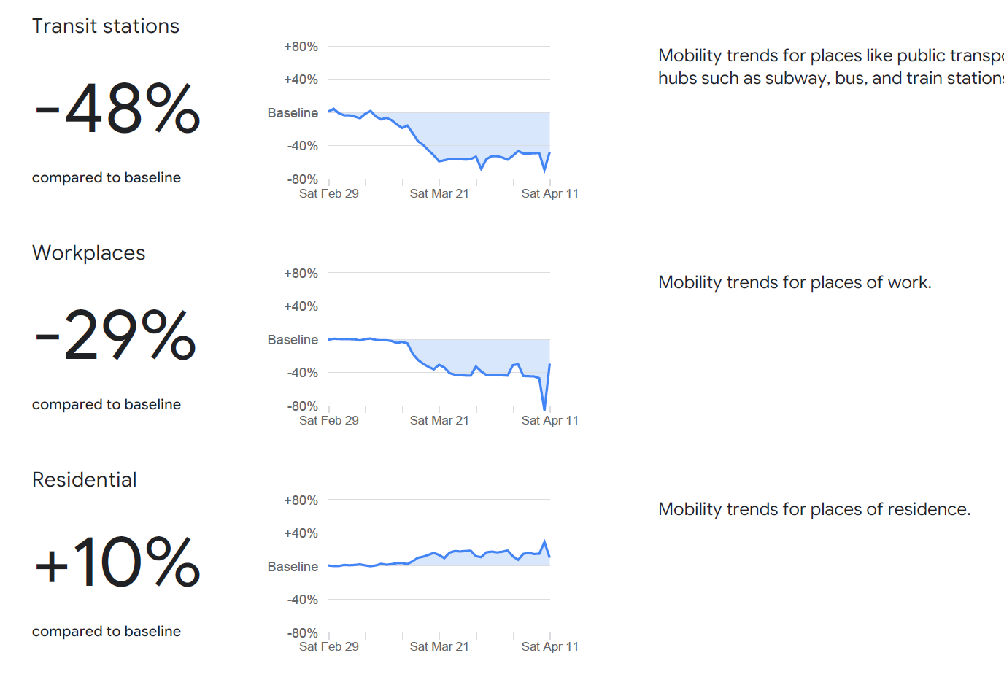
Mobilitätsanalyse – Teil 2

Slide 33
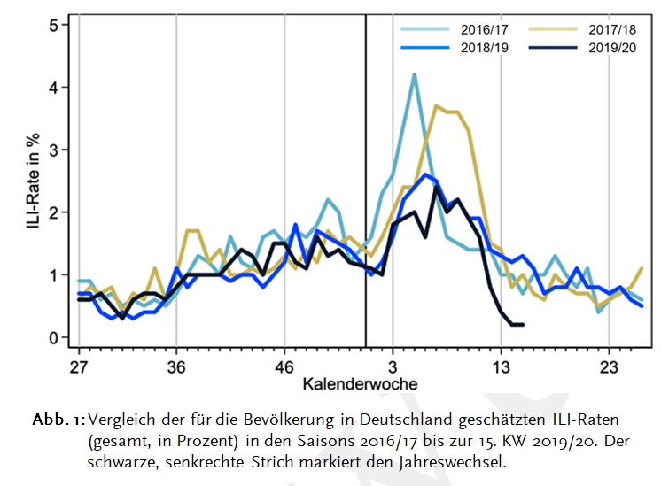
GrippeWeb – KW 15
https://grippeweb.rki.de/

Slide 34
AGInfluenza ARE-Konsultationen KW 15
Abb. 2: Werte der Konsultationsinzidenz von der 40. KW 2018 bis zur 15. KW 2020 in fünf Altersgruppen und ge­samt in Deutschland pro 100.000 Einwohner in der jeweiligen Altersgruppe. Die senkrechte Linie mar­kiert die 1. KW des Jahres

Slide 35
Abb. 3: Anteil positiver Influenza-, RS-, hMP-, PI- und Rhinoviren an allen im Rahmen des Sentinels ein­ge­sandten Proben (Positivenrate, rechte y-Achse, Linien) sowie die Anzahl der an das NRZ für Influ­en­za­viren eingesandten Sentinelproben (linke y-Achse, graue Balken) von der 40. KW 2019 bis zur 15. KW 2020.
AG Influenza ARE-Positivenrate KW 15

Slide 36
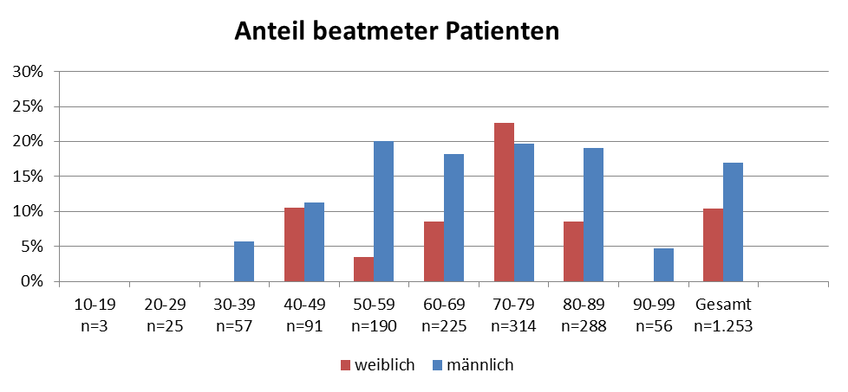
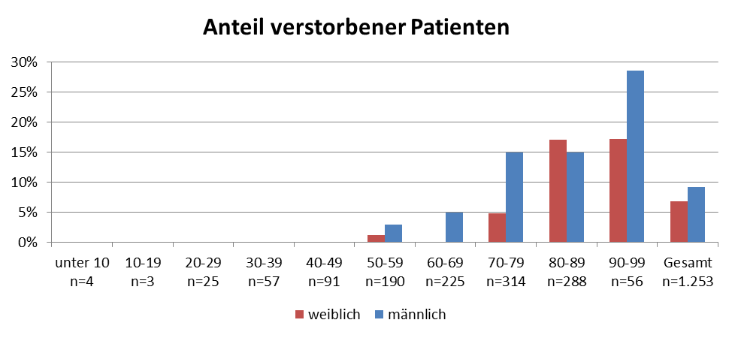
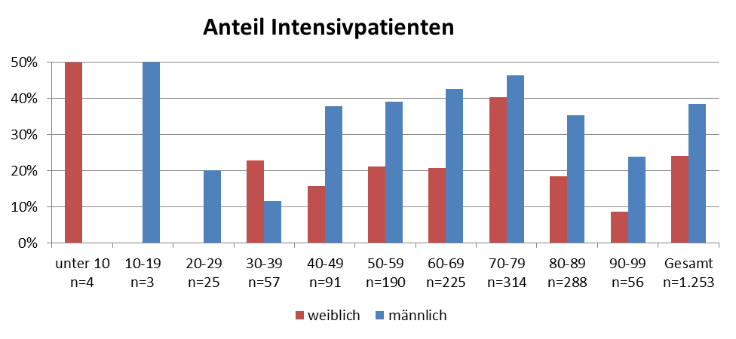
COVID-19-Fälle
Hospitalisiert mit respiratorischer Diagnose, Datenstand 09.04.2020
N=1.253, Datenstand 09.04.2020
Anteil männliche Fälle: 55%
Anteil Intensivpatienten: 32%
Anteil beatmeter Patienten: 14%
Anteil verstorbener Patienten: 8%
Anteil noch liegend: 58%

Slide 37
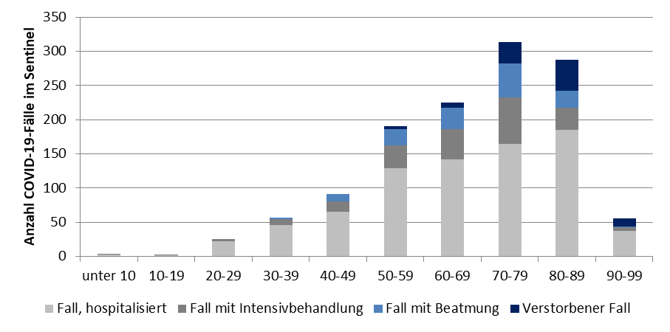
COVID-19-Fälle
Hospitalisiert mit respiratorischer Diagnose, Datenstand 09.04.2020

Slide 38
COVID-19-Fälle mit chronischen Vorerkrankungen
Erste Anhaltspunkte:
Bluthochdruck, Diabetes/Stoffwechselerkrankungen, COPD, Krebs/Lymphom, Niereninsuffizienz, Lebererkrankung (siehe EpidBull 14/2020; https://www.rki.de/DE/Content/Infekt/EpidBull/Archiv/2020/Ausgaben/14_20.pdf?__blob=publicationFile
weitere unter Beobachtung, tiefere Auswertung in Arbeit

Slide 39
ICOSARI – KW 15
Abbildung ist im vorläufigen Bericht noch nicht finalisiert

Slide 40
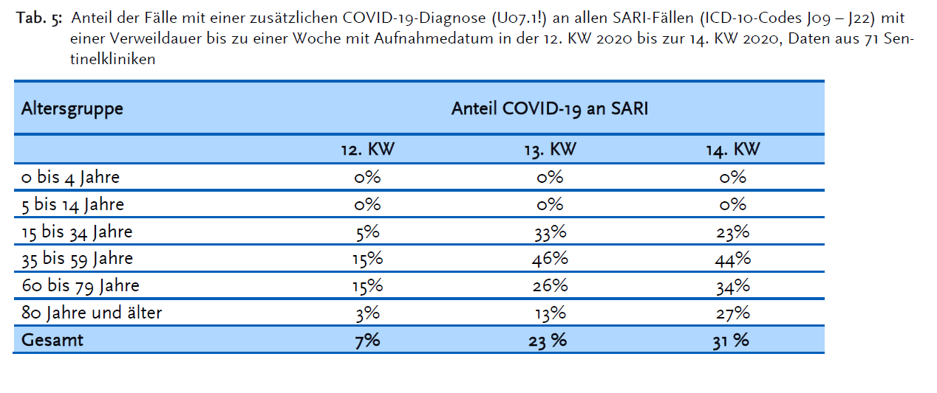
ICOSARI – Anteil COVID-19 an SARI 15.04.2020
Tabelle ist im vorläufigen Bericht noch nicht finalisiert

Slide 41
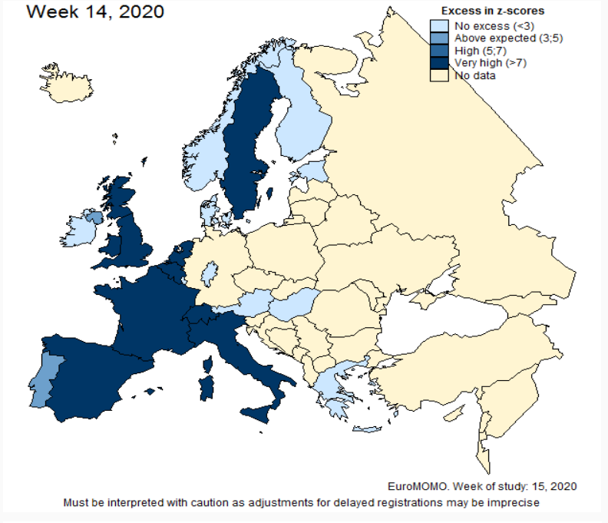
EUROMOMO-Woche 14
15
Notes:
https://www.euromomo.eu/

Slide 42
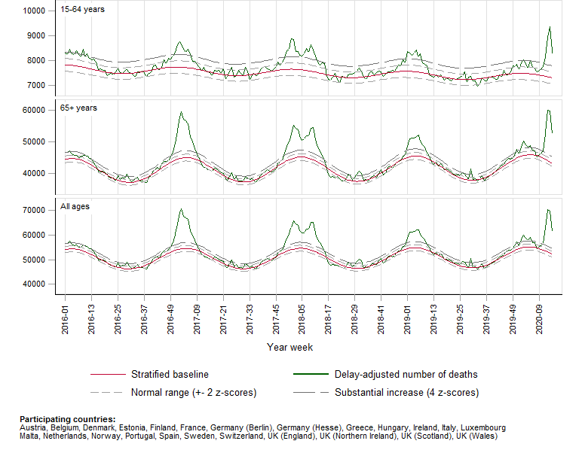
EUROMOMO-Woche 15 – Pooled number of deaths
Notes:
https://www.euromomo.eu/

Slide 43
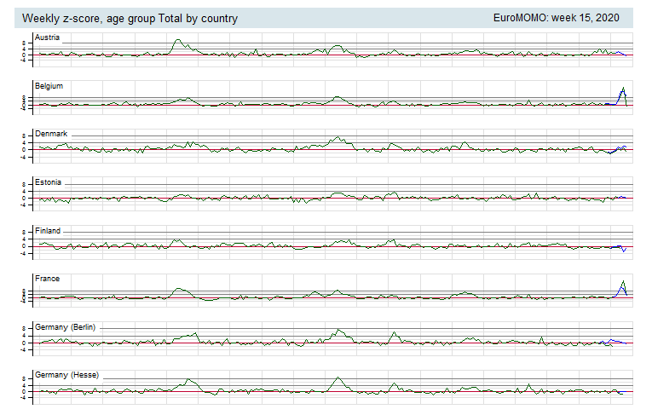
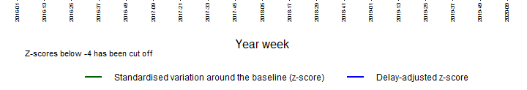
EUROMOMO-Woche 15: Weekly Z-Score by country
Notes:
https://www.euromomo.eu/

Slide 44
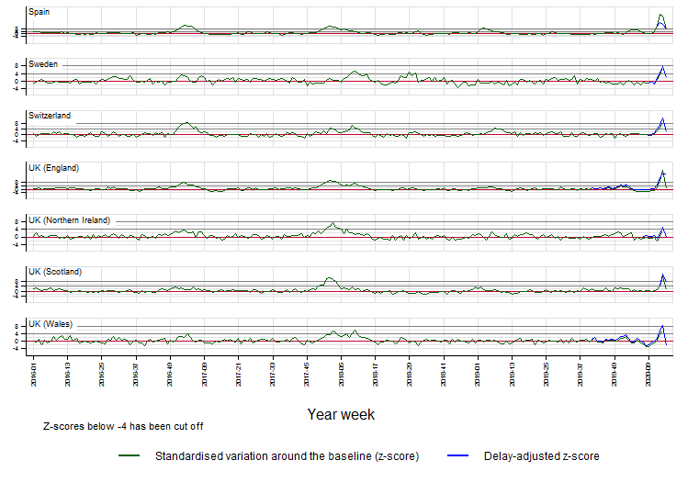
EUROMOMO-Woche 15: Weekly Z-Score by country
Notes:
https://www.euromomo.eu/

Slide 45
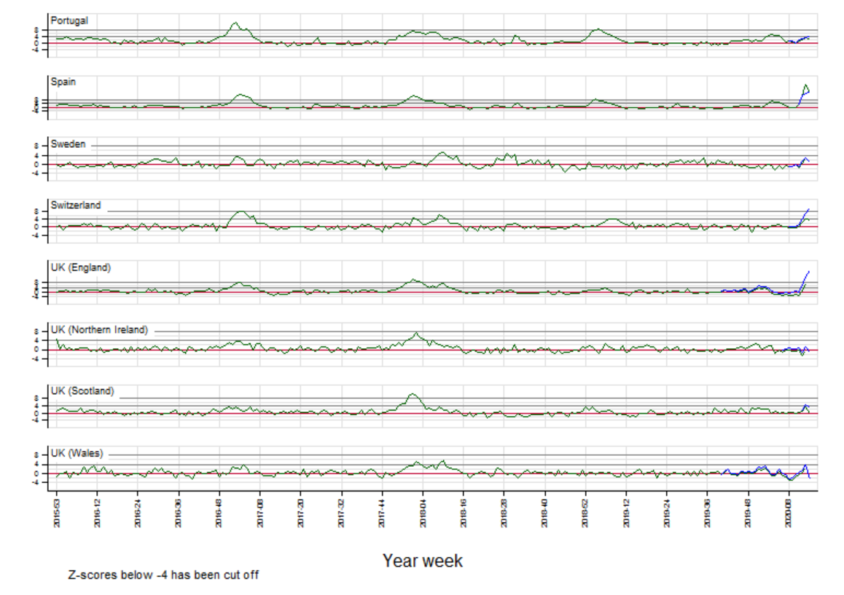
EUROMOMO-Woche 15: Weekly Z-Score by country
Notes:
https://www.euromomo.eu/

Slide 46
Anzahl Labortestungen
In KW 15 gaben 25 Labore einen Rückstau von insgesamt 3423 abzuarbeitenden Proben an. 47 Labore nannten Lieferschwierigkeiten für Reagenzien (siehe Anhang), hauptsächlich von Fa. Roche und Qiagen und vermehrt auch Abstrichtupfer.

Slide 47
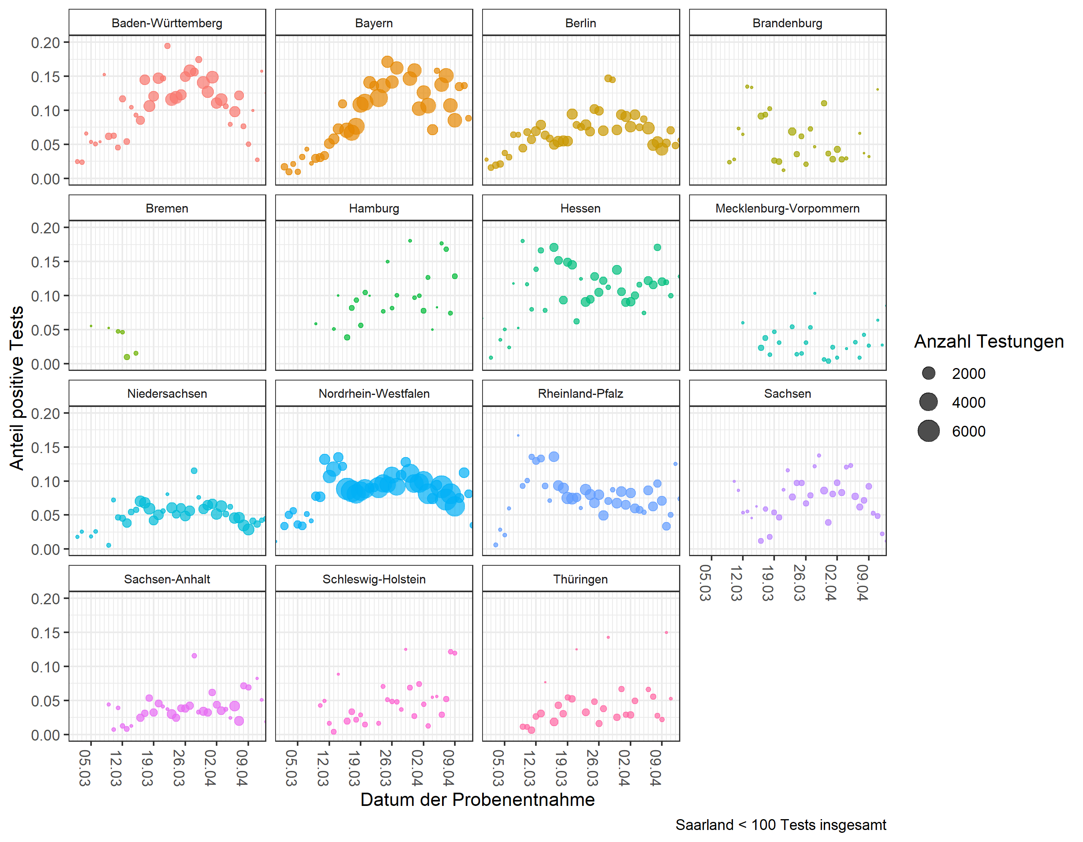
  Antibiotika-Resistenz-Surveillance (ARS) (Datenstand 14.04.2020):
Über aggregierte wöchentliche Erfassung von SARS-CoV-2-Labortestungen hinaus (s.o.) melden beteiligte Labore seit 01.01.2020 detaillierte Daten zu SARS-CoV-2-Testungen
Derzeit 50 Labore
  458.745 übermittelte Testergebnisse
  39.663 (8,6%) positiv

Slide 48
Amtshilfeersuchen
BL | Kreis | Datum Beginn | Details | RKI-Mitarbeitende
BY | Starnberg | 30.01.2020 | WEBASO-Cluster | Nadine Zeitlmann, Andreas Reich, Sonja Boender, N. Muller, Kirsten Pörtner
NW | Heinsberg | 27.02.2020 | Fälle nach Karnevalsveranstaltung | Juliane Seidel, M. Schranz, Doreen Staat
NW | Telefonische Beratung | 01.03.2020 | Fachliche Unterstützung des RKI bei den vielfältigen Anfragen Ministerium für Arbeit, Gesundheit und Soziales in NRW | Muna Abu Sin
BY | Freising | 05.03.2020 | Ausbruchs im Landkreis, Unterstützung bei KoNa | Michael Brandl, Jennifer Bender, Nadine Zeitlmann
BE | Mitte | 9.03.22.03.20 | Cluster im Zusammenhang mit einem Großraumbüro | Nadine Muller
BY | Nürnberg | 10.03.2020 | Unterstützung bei KoNa in Arztpraxis mit SARS-CoV-2-positivem Arzt | Sonia Boender, Kai Michaelis, Jennifer Bender
BY | Tirschenreuth | 19.03.2020 | 40 Fälle nach Starkbierfest; Europäisches mobiles Labor angefordert (Kapazität bis zu 100 Proben/Tag) | Michael Brandl, Sybille Rehmet
SL | Sankt Wendel | 20.03.2020 | Ausbruch im Krankenhaus mit SARS-CoV2-positiven Mitarbeitern | Tim Eckmanns, Kirsten Pörtner
ST | Wittenberg | 26.03.2020 | Großer Ausbruch LK Wittenberg – Unterstützung bei KoNa in Altenpflegeheim zusätzl. Ausbruch in Krankenhaus | Christina Frank, Marina Lewandowsky, Neil Saad
HH | Hamburg | 30.03.2020 | Probleme mit der Datenerfassung und Übermittlung | Herman Claus
BB | Potsdam | 03.04.2020 | Ausbruch im Ernst-von-Bergmann-Klinikum Potsdam | Tim Eckmanns, Muna Abu Sin, Felix Moek
ST | Halberstadt | 03.04.2020 | Ausbruch in einer Flüchtlingsunterkunft | Sabine Vygen-Bonnet, Navina Sarma
BE | Berlin Hellersdorf & Lichtenberg | 03.04.2020 | Ausbruch in Unfallkrankenhaus Hellersdorf– 3 nosokomiale Infektionen, 25 MA positiv; Ausbruch in KH Lichtenberg | Tim Eckmanns, Sebastian Haller
HB | Bremen | 08.04.2020 | Klinikum Links der Weser – noch keine genauen Infos | Tim Eckmanns & Sebastian Haller
BE | Berlin | 19.04.2020 | Berliner Domchor | Udo Buchholz
Notes:
Vergleiche:
Lageprotokoll, unter: S:\Projekte\RKI_nCoV-Lage\1.Lagemanagement\1.2.Lageprotokolle\Lageprotokoll_nCoV.xlsx
Einsatzteams, unter: S:\Projekte\RKI_nCoV-Lage\5.Unterstützung_im_Feld\Covid-19_Bereitschaft_für_BL-Einsätze.xlsx, Reiter: Teams im Einsatz

Slide 49
Backup

Slide 50
Hintergrund
Postpandemische Influenzasurveillance - Empfehlungen der WHO (2010)
Bisherige Informationsquellen für schwere Influenzakrankheitsverläufe fehlten
Konzept der syndromischen Sentinelsurveillance für Influenza - weiter entwickelt aus Arbeitsgemeinschaft Influenza

Slide 51
Aufbau der SARI-Surveillance
  Seit KW 40/2015
  wöchentliche Datenlieferung
  Daten von entlassenen Patienten mit J-Diagnose (resp. ICD10-Codes)
  Einweisungs-, Haupt-, Nebendiagnosen
  Beatmungsdauer, Dauer der Intensivbehandlung
  Alter, Geschlecht, Bundesland (PLZ 2-Steller)
  Seit KW 13/2020
  tägliche Datenlieferung
  Daten von entlassenen und liegenden Patienten - vorläufige Daten, Validierung läuft
  Seit KW 15/2020
  Lieferung von Beatmungsprozeduren (Sauerstoffgabe, invasiv, nicht-invasiv, ECMO) – noch im Aufbau

Slide 52
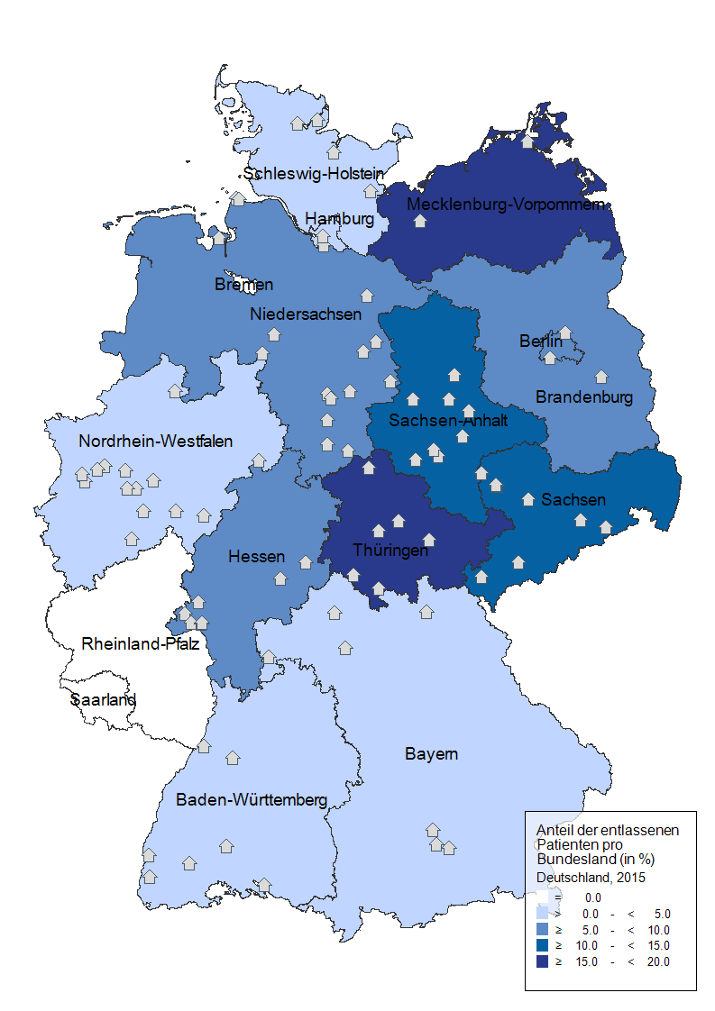
Sentinel-Krankenhäuser
2019:
ca. 6% der Patienten in D
Aktuell:
73 Krankenhäuser mit wöchentlicher Lieferung
ca. 50 Häuser mit täglicher
Lieferung, noch variabel
Notes:
Grafik: Anzahl Krankenhäuser; Rahmen ab 2012

Slide 53
Datensätze in der Wochenlieferung
Datensatz (alle Patienten mit respiratorischer Diagnose/J-Code)
PatientenID, Klinik, Aufnahme- und Entlassdatum, Alter, Geschlecht
(vorläufige) Haupt- und Nebendiagnosen, Einweisungsdiagnosen, Beatmungsprozeduren
Beatmungsdauer, Dauer der Intensivbehandlung, Entlassungsart
Hauptabteilung, PLZ (3St.)
Datensatz (alle Patienten der Sentinel-Kliniken)
PatientenID, Klinik, Aufnahme- und Entlassdatum, Alter, Geschlecht
Dauer der Intensivbehandlung, Entlassungsart
PLZ (2St.)
15.04.2020

Slide 54
ICD-10 Code COVID-19
seit KW 8/2020: COVID-19 codiert als U07.1!
seit KW 9/2020: ICOSARI-View für COVID-19 vorbereitet
Hauptdiagnose: respiratorischer Infekt, z.B.
→ Rhinitis (J00)
→ Tracheitis (J04.1)
→ Akute Bronchitis (J20.*)
→ Pneumonie (J12.*/J18.*)
→ ggf. Sepsis (A41.*)

Slide 55
Neue Themen

